Slide 1

FUNCTION
สิ่งที่แสดงถึงความสัมพันธ์ระหว่างตัวแปร 2 ตัวแปร
ช่วยแสดงถึงพฤติกรรมของตัวแปรหนึ่งที่มีผลกับอีกตัวแปรทำให้เราสามารถทำนายค่าของตัวแปรในฟังก์ชันได้
ซึ่งฟังก์ชันสามารถูกแบ่งออกไปได้หลายชนิด ตามพฤติกรรมและชนิดของความสัมพันธ์ของตัวแปร

Slide 2






Polynomial Function
Polynomial Function หรือ ฟังก์ชันพหุนาม คือฟังก์ชันที่สร้างจากสมการที่มีตัวแปรอย่างน้อย 1 ตัวแปร และประกอบด้วยตัวดำเนินการแค่ + , - , x
รูปแบบสมการทั่วไป:$f\left(t\right)=a_{0}+ a_{1}t$ + $a_{2}t^{2}$ + … + $a_{n}t^{n}$
สมการในรูปของผลรวม: $f\left(t\right)=a_{0}+\sum_{i}^{n}{a_{i}t^{i}}$
เขียนในรูปของเมทริกซ์: $f\left(t\right)=\left[\begin{matrix}a_{0} & a_{1} & \begin{matrix}… & a_{n}\end{matrix}\end{matrix}\right]\left[\begin{matrix}1 \\ t \\ \begin{matrix}⋮ \\ t^{n}\end{matrix}\end{matrix}\right]$

Slide 3



Polynomial Function in real life
การออกแบบสะพาน
คำนวณปริมาณความเข้มข้นของยา
ในระบบไหลเวียนโลหิต
น้ำหนักของผู้ป่วยหลังจากป่วย
เทียบกับเวลาที่เริ่มป่วย
จากตัวอย่างที่กล่าวมาเราสามารถประยุกต์ใช้ Polynomial Function ในการออกแบบและจัดการ ซึ่งจะเห็นได้ว่าฟังก์ชันนี้อยู่ในชีวิตประจำวันรอบตัวเรามากมาย
ที่มา: https://prezi.com/ozcnjnwvoe0_/the-use-of-polynomial-functions-in-real-life

Slide 4
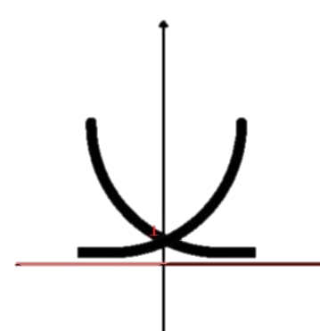


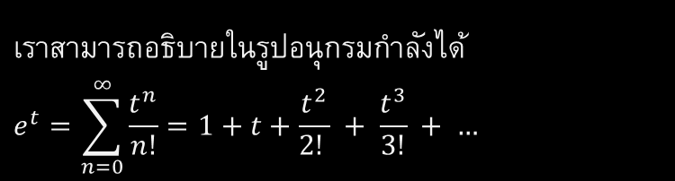


Exponential Function
Exponential Function หรือ ฟังก์ชันเลขชี้กำลัง คือ ฟังก์ชันที่มีรูปแบบในรูปของเลขยกกำลัง โดยมีเลขฐานมากกว่า 1
รูปแบบสมการทั่วไป: $f\left(t\right)=e^{αt} :α>$ 0
ยิ่ง $α$ มีค่ามากกราฟจะยิ่งชันมาก
0 < $α$ < 1
$α>$ 0
$$เราสามารถอธิบายในรูปอนุกรมกำลังได้$$
$$e^{t}=\sum_{n=0}^{∞}{\frac{t^{n}}{n!}}=1+t+\frac{t^{2}}{2! } + \frac{t^{3}}{3!} + …$$
อธิบายในรูปแบบของลิมิต: $e^{t}= \begin{aligned}lim \\ n→∞\end{aligned}{{\left(1+\frac{t}{n}\right)}^{n}}$

Slide 5

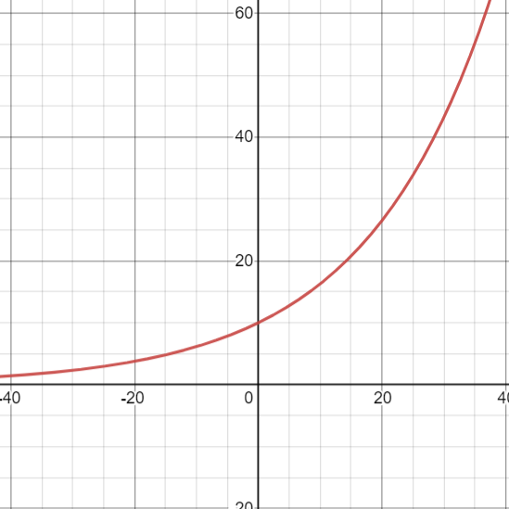

Exponential Function in real life
คำนวณอัตราดอกเบี้ยทบต้นด้วยสูตร
$$เงินทั้งหมด=เงินต้น{(1+อัตราดอกเบี้ยต่อปี)}^{ปี}$$
ตัวอย่างเช่น เงินต้น 10 บาท อัตราดอกเบี้ย 5% ต่อปี
เราจะสามารถวิเคราะห์เงินทั้งหมดได้จากกราฟข้างต้น
ซึ่งอยู่ในรูปแบบของ Exponential Function

Slide 6
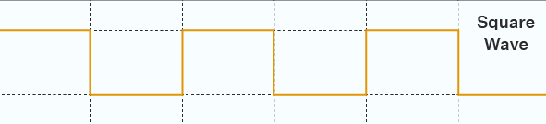
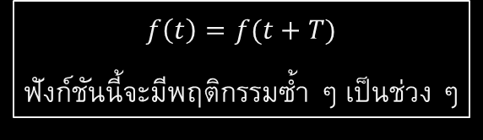
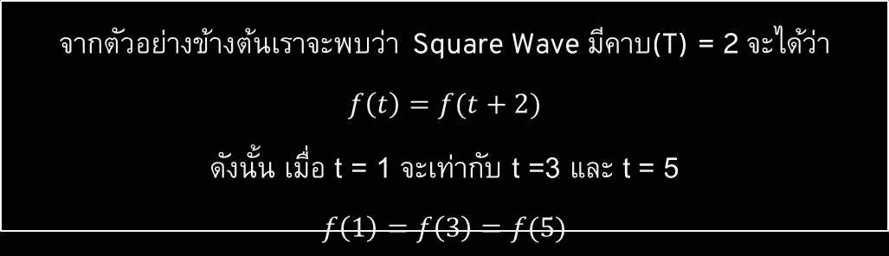
Periodic Function
Periodic Function หรือฟังก์ชันคาบ คือฟังก์ชันที่มีค่าซ้ำกันในช่วงเวลา ที่มีระยะห่างเท่ากัน ซึ่งเรียกว่าคาบ
$$f\left(t\right)=f(t+T)$$
ฟังก์ชันนี้จะมีพฤติกรรมซ้ำ ๆ เป็นช่วง ๆ
t = 1
t = 2
t = 3
t = 4
t = 5
จากตัวอย่างข้างต้นเราจะพบว่า Square Wave มีคาบ(T) = 2 จะได้ว่า
$$f\left(t\right)=f(t+2)$$
ดังนั้น เมื่อ t = 1 จะเท่ากับ t =3 และ t = 5
$$f\left(1\right)=f\left(3\right)=f(5)$$

Slide 7


Periodic Function in real life
นาฬิกาก็มีการทำงานซ้ำ ๆ เช่น
เข็มวินาทีในแต่ละนาที
เข็มนาทีในแต่ละชั่วโมง
การทำงานในแต่ละวัน
การสร้างสัญญาณ
Pulse width modulation
มีหลักการทำงานซ้ำ ๆ วนลูป
สามารถใช้ Periodic Function
ในการวิเคราะห์สัญญาณ

Slide 8


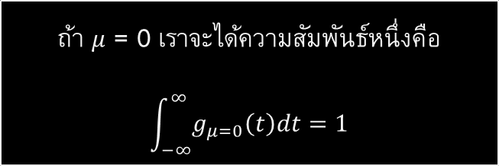
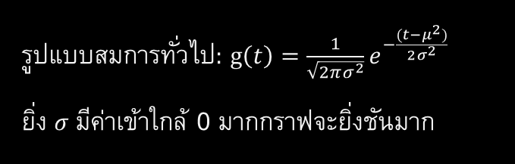
Gaussian Function
รูปแบบสมการทั่วไป: g$\left(t\right)=\frac{1}{\sqrt{2πσ^{2}}}e^{−\frac{(t−μ^{2})}{2σ^{2}}}$
ยิ่ง $σ$ มีค่าเข้าใกล้ 0 มากกราฟจะยิ่งชันมาก
ถ้า $μ$ = 0 เราจะได้ความสัมพันธ์หนึ่งคือ
$$\int_{−∞}^{∞}{g_{μ=0}\left(t\right)dt=1}$$
Error Function: $\operatorname{erf}\left(z\right)= \int_{0}^{z}{e^{−t^{2}}dt}$

Slide 9
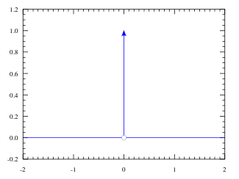
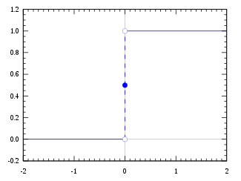




เมื่อพิจารณาที่ $σ →0$
$\begin{aligned}lim \\ σ→0\end{aligned}\left(g_{μ=0 }\left(t\right)\right)=δ\left(t\right)$: Dirac Impulse Function
เมื่อเราทำการอินทิเกรต Gaussian function จะได้ฟังก์ชัน e(t)
Dirac Impulse Function
$$\int{g_{μ=0 }\left(t\right)dt=e\left(t\right)= \frac{1}{2}(\operatorname{erf}\left(\frac{t}{\sqrt{2σ^{2}}}\right)+1)}$$
$\begin{aligned}lim \\ σ→0\end{aligned}{e\left(t\right)=θ\left(t\right) }$: Heaviside Step Function
Heaviside Step Function

Slide 10
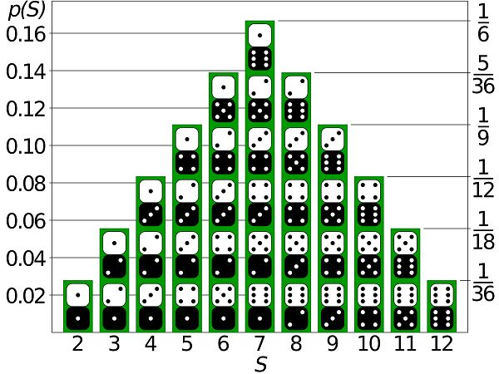
Gaussian Function in real life
การทอยลูกเต๋า 2 ลูก
สามารถวิเคราะห์โอกาสของผลรวมลูกเต๋า
โดยใช้ Gaussian Function ในการวิเคราะห์ได้
ที่มา: https://studiousguy.com/real-life-examples-normal-distribution

Slide 11
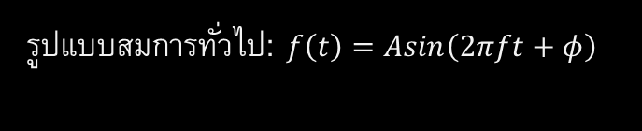
Sinusoidal Function
Sinusoidal Function คือสัญญาณที่เป็นคาบที่มีค่า Amplitude เปลี่ยนแปลงตามเวลาเป็นแบบฟังก์ชัน Sine หรือ Cosine
รูปแบบสมการทั่วไป: $f\left(t\right)=Asin\left(2πft+φ\right)$
ในชีวิตประจำวันเราจะพบ sin waveได้ในสัญญาณของมวลสปริง
สัญญาณที่ได้จากระบบทางกายภาพนี้จะมีรูปแบบเป็น
Sin wave ซึ่งเราสามารถนำรูปแบบสมการ
Sinusoidal Function ไปใช้วิเคราะห์สัญญาณ หรือปรับแต่งได้

Slide 12


Signal Conditioning
เราสามารถนำค่าที่วัดได้จาก Sensor มาทำการปรับแต่งให้อยู่ในช่วงที่ต้องการก่อนนำไปใช้งาน เช่นการเปลี่ยนระดับสัญญาณ การแปลงกระแสแรงดัน การกระตุ้น การขยายสัญญาณ การกรองสัญญาณ เป็นต้น ทั้งนี้วิธีการปรับแต่งสัญญาณก็ขึ้นอยู่กับการนำไปใช้ และเซนเซอร์ที่ใช้
Sensor
Signal Conditioning

Slide 13

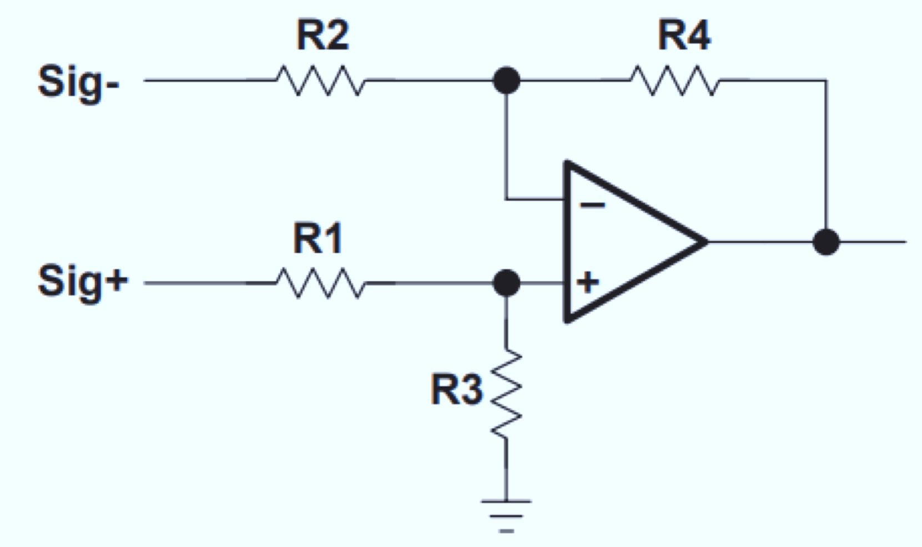
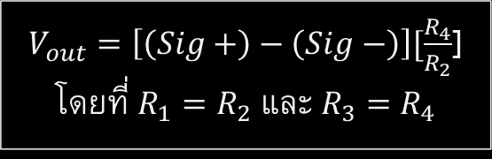
Amplification
สัญญาณที่อ่านได้จาก Sensor บางครั้งมีขนาดมากหรือน้อยเกินช่วงที่เราจะสามารถนำไปใช้งานให้เกิดประสิทธิภาพได้
ก่อนที่จะนำไปใช้เราสามารถนำสัญญาณนั้นไปทำการขยายหรือลดทอนสัญญาณได้ด้วยวงจรทางไฟฟ้าด้วย Op-amp
$V_{out}=\left[\left(Sig+\right)−\left(Sig−\right)\right][\frac{R_{4}}{R_{2}}$]
โดยที่ $R_{1}=R_{2}$ และ $R_{3}=R_{4}$

Slide 14
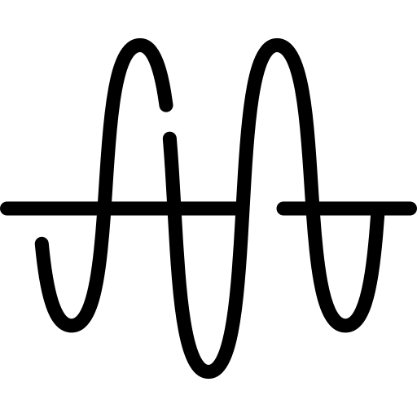
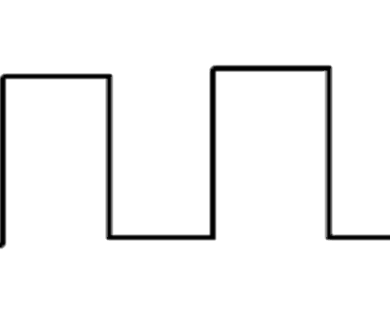
Conversion(แปลงรูปแบบสัญญาณ)
Analog
Digital
ระบบทางกายภาพจะมีรูปแบบเป็นสัญญาณ Analog เราสามารถแปลงสัญญาณ Analog ให้เป็น Digital ก่อนที่จะนำไปใช้งานได้

Slide 15

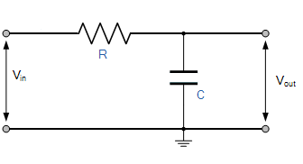
Filtering(กรองสัญญาณ)
สัญญาณที่อ่านได้จริงมักจะพบสัญญาณรบกวนเสมอ เราสามารถทำการกรองสัญญาณได้ด้วยวงจรไฟฟ้าเช่น RC Filter
เมื่อสัญญาณถูกกรองด้วยวงจร RC Filter
Amplitude และ Phase ของสัญญาณจะถูกลดทอนลง
ซึ่งเราสามารถใช้ Transfer Function ในการวิเคราะห์ระบบเพื่อหาอัตราส่วนสัญญาณเข้าเปรียบเทียบกับสัญญาณออกได้

Slide 16
THANKS!
Does anyone have any questions?
addyouremail@freepik.com
+91 620 421 838
yourcompany.com
Please keep this slide as attribution

